Slide 1
Решение задач на многогранники, цилиндр, конус, шар

Slide 2
Ответы теоретического диктанта:
1Вариант | 2 Вариант
1. Основание | 1. Плоскостью
2. Центром | 2. Окружность
3. Круг | 3. Высоте
4. Окружность | 4. Перпендикулярен
5. Равным | 5. Касания
6. Высоте | 6. Высоте

Slide 3
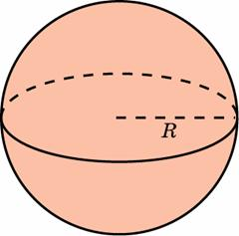
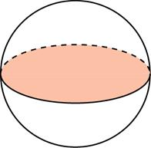
Решение задач
1. Объем шара равен 12348 π. Найдите площадь его поверхности, деленную на π.
2. Площадь большого круга шара равна 1. Найдите площадь поверхности шара.

Slide 4
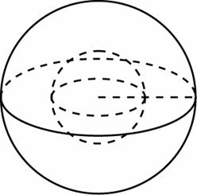
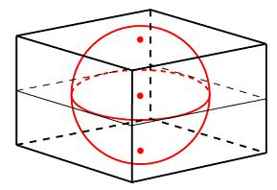
4. Объем прямоугольного параллелепипеда, описанного около сферы, равен 10648. Найдите радиус сферы.
3. Во сколько раз увеличится площадь поверхности шара, если радиус шара увеличить в 28 раз?

Slide 5
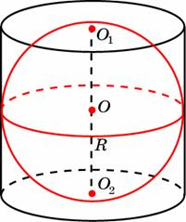
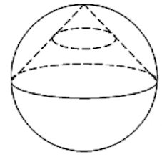
5. Около шара описан цилиндр, площадь поверхности которого равна 81. Найдите площадь поверхности шара.
6. Конус вписан в шар. Радиус основания конуса равен радиусу шара. Объем шара равен 156. Найдите объем конуса.

